Slide 1

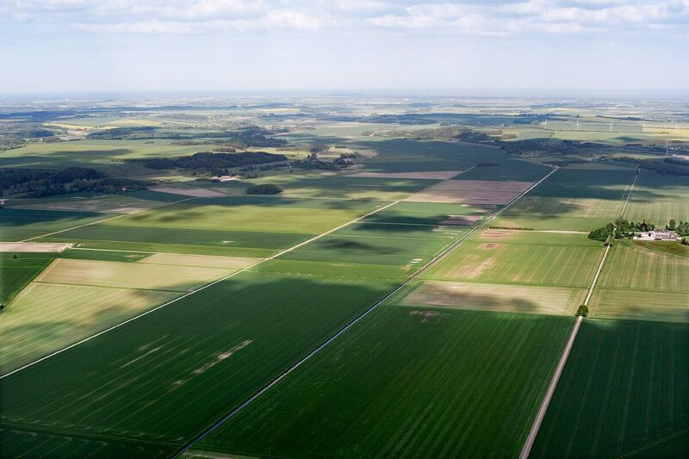

C2C C10 Grenåens opland
Følgegruppemøde 28. juni

Slide 2
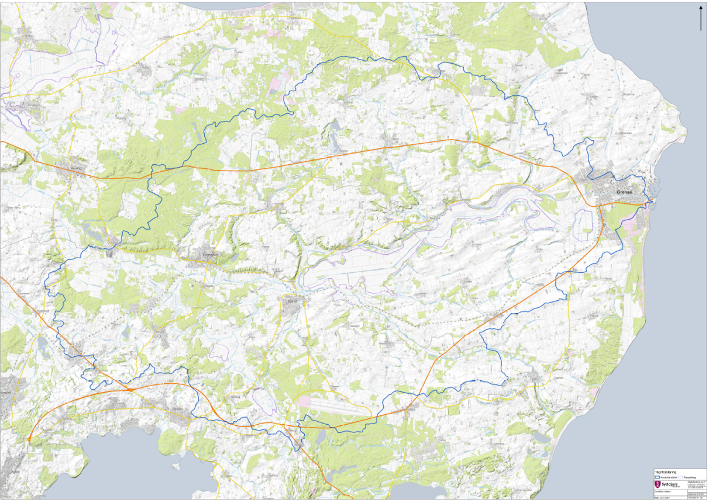
Velkommen

Slide 3
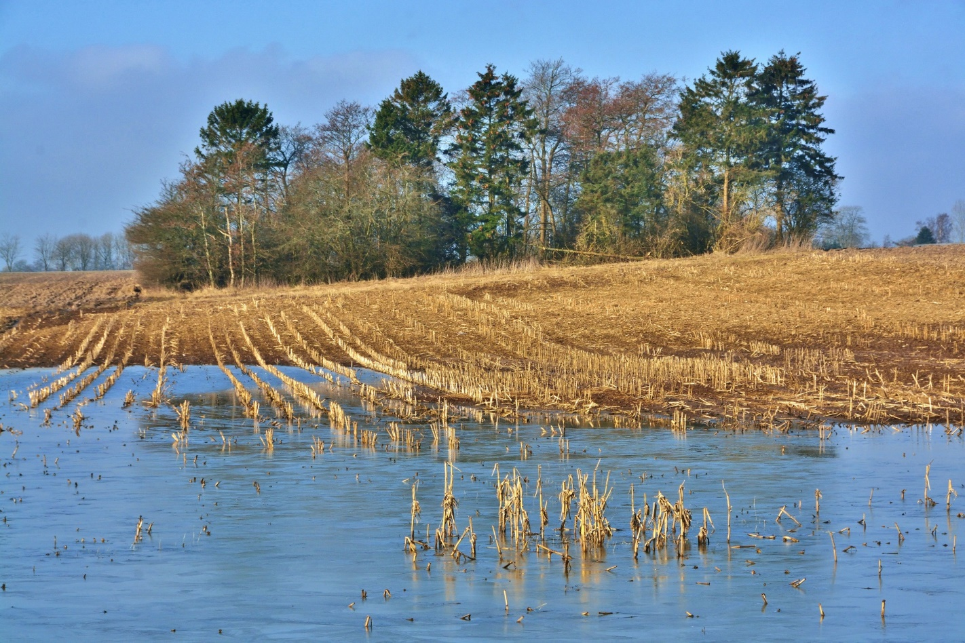
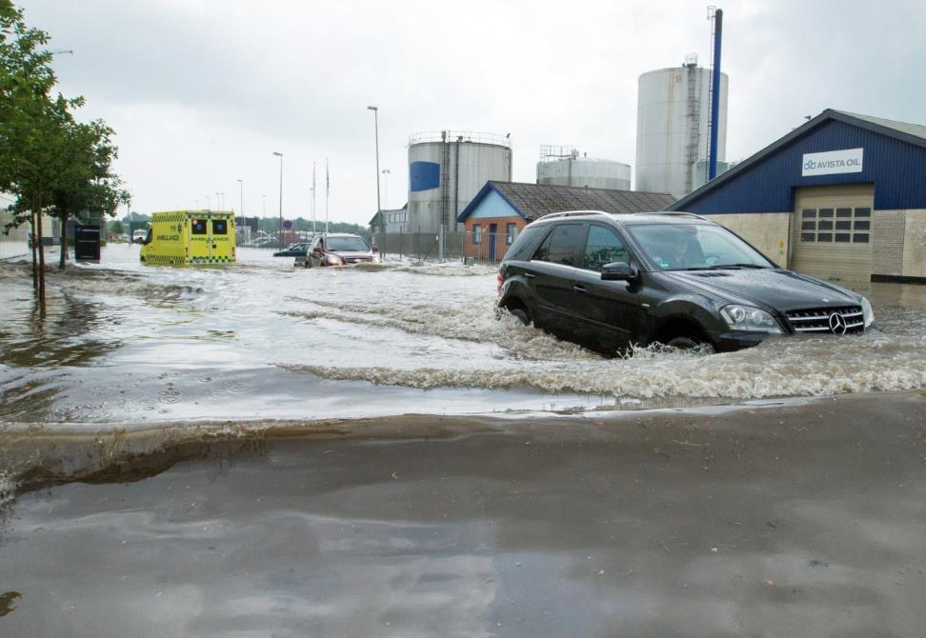
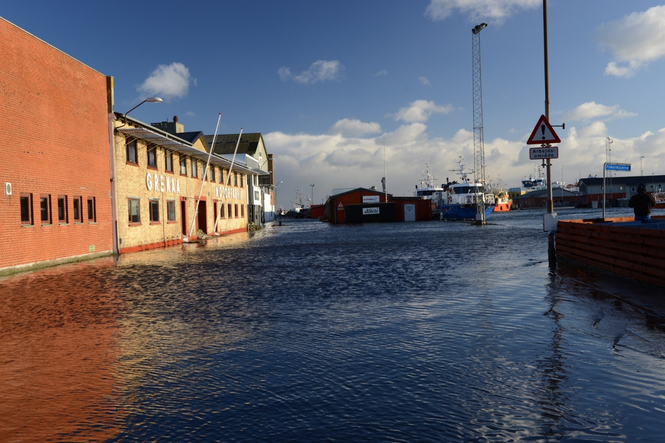
Mere og mere vand

Slide 4
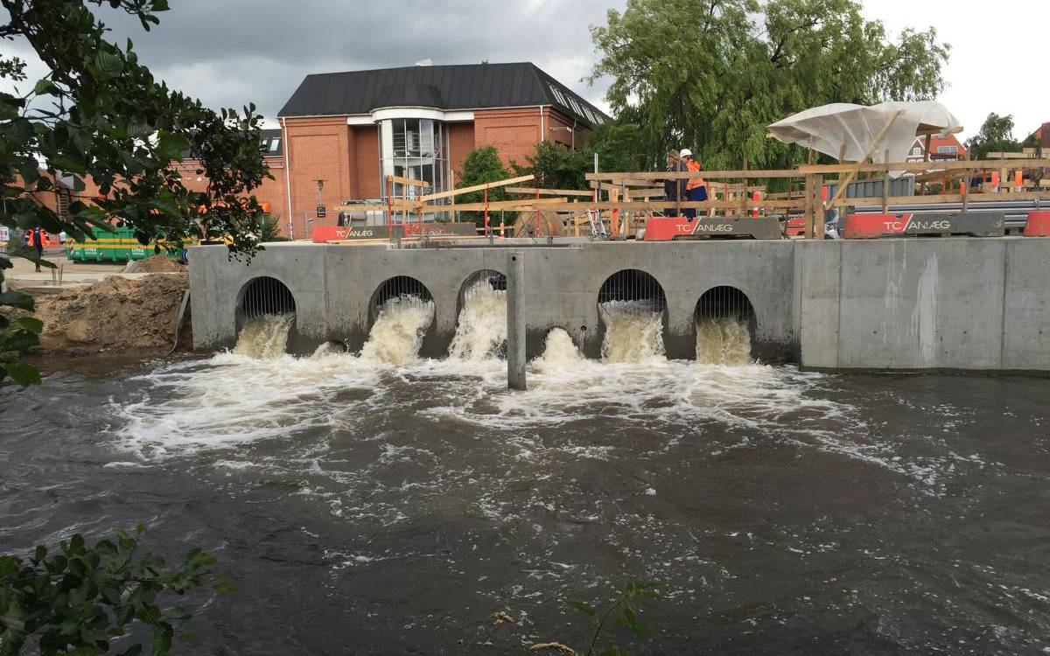
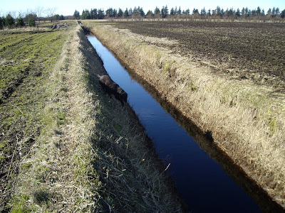
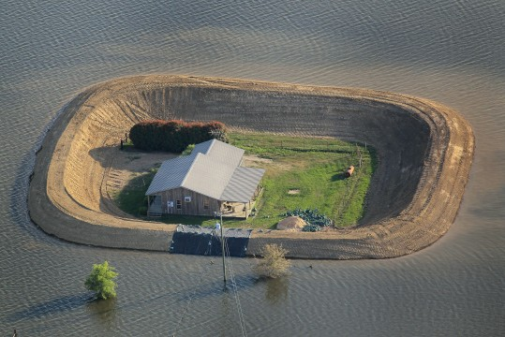
Traditionelle løsninger

Slide 5
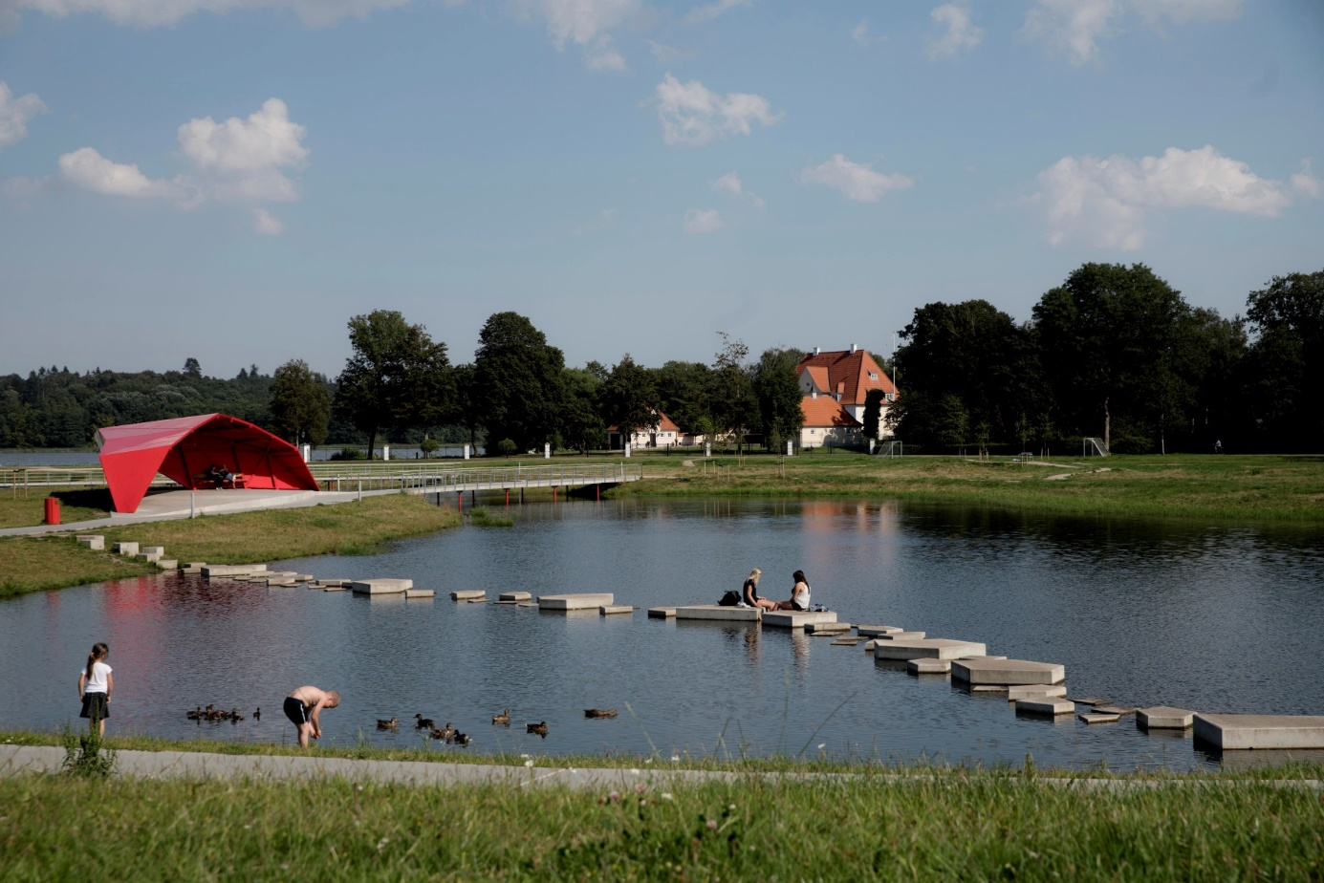
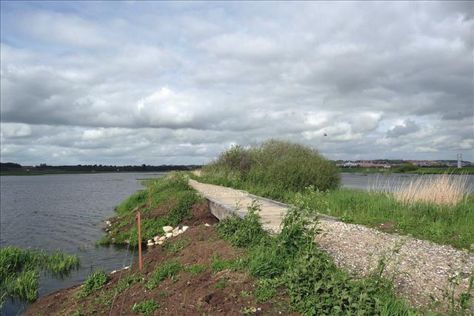
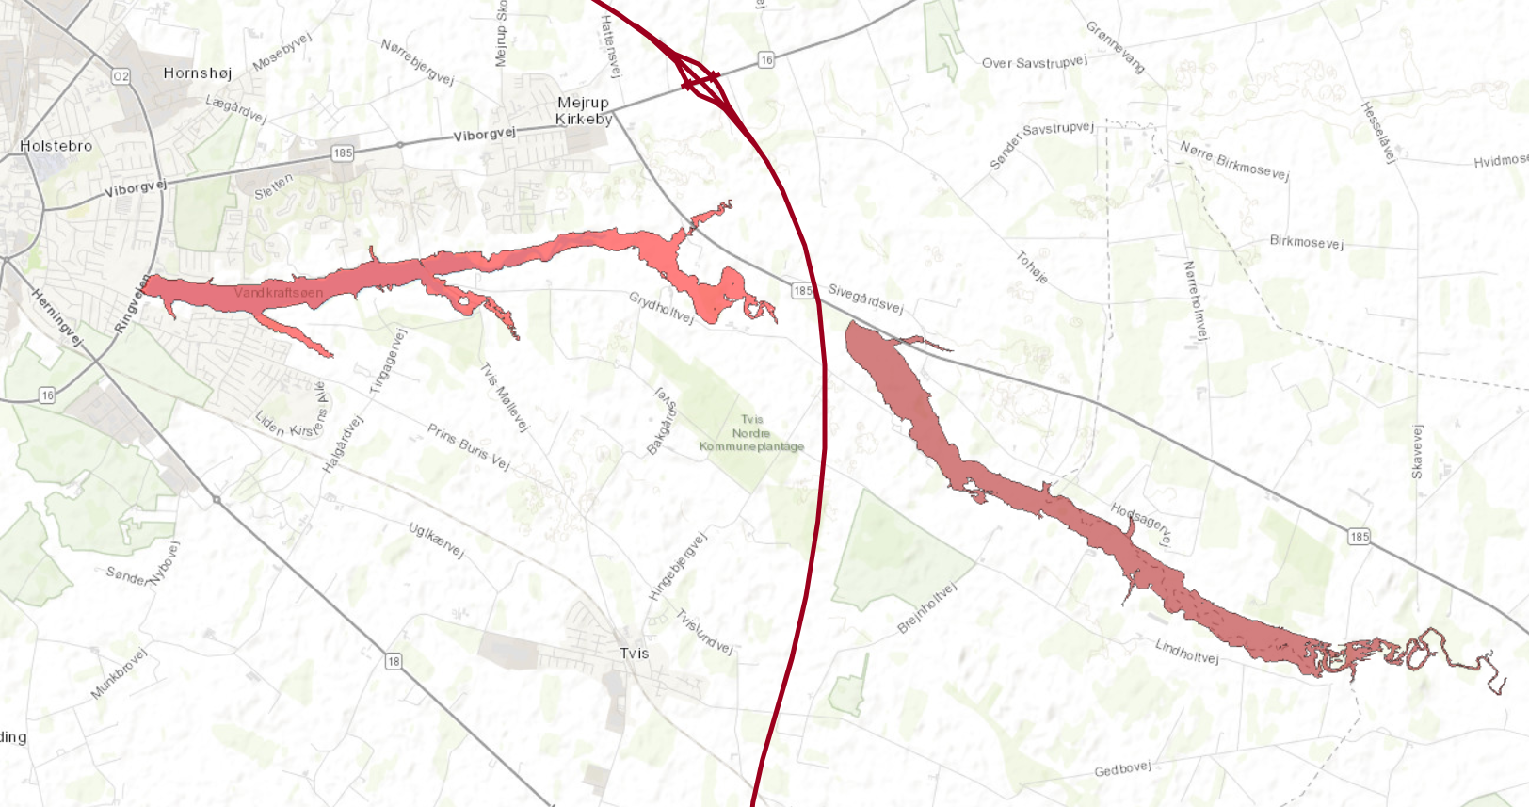
Løsninger med merværdi
Hornbæk Enge ved Randers
Sønæs, Viborg
Funktionelt ejerskab

Slide 6
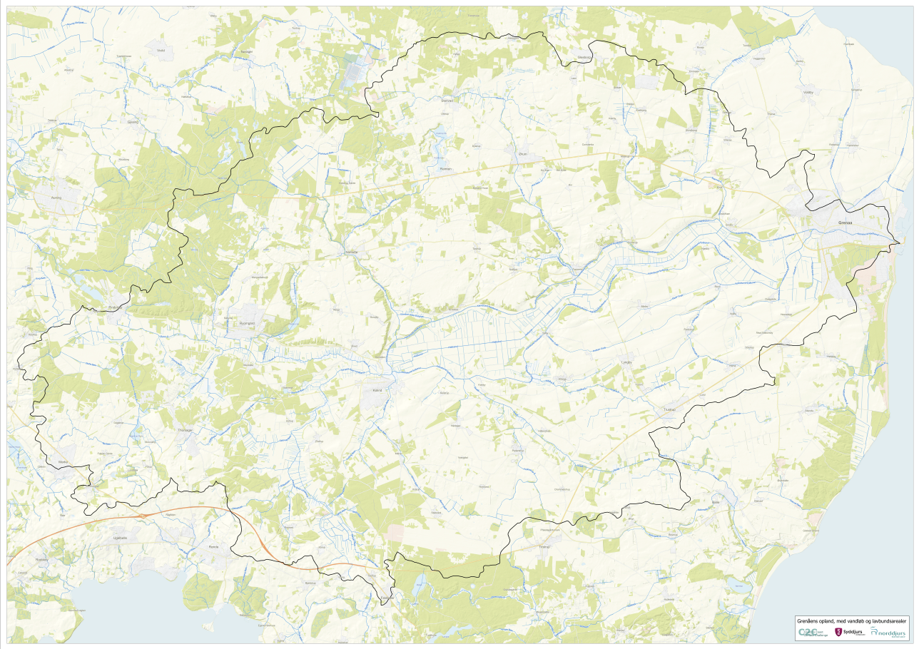
Grenåens opland
Indeholder det hele

Slide 7
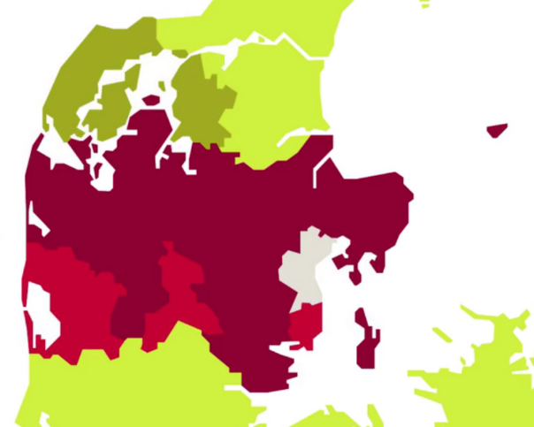
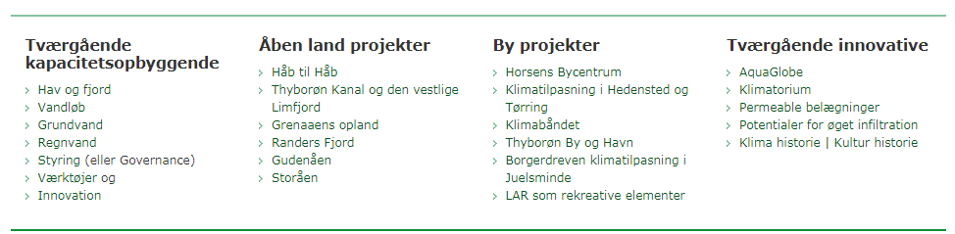
Coast to Coast Climate Challenge
Partnere
Støttende
Forløber over 6 år
Budget ca. 90 mio. kr.
Støtte ca. 52 mio. kr.

Slide 8
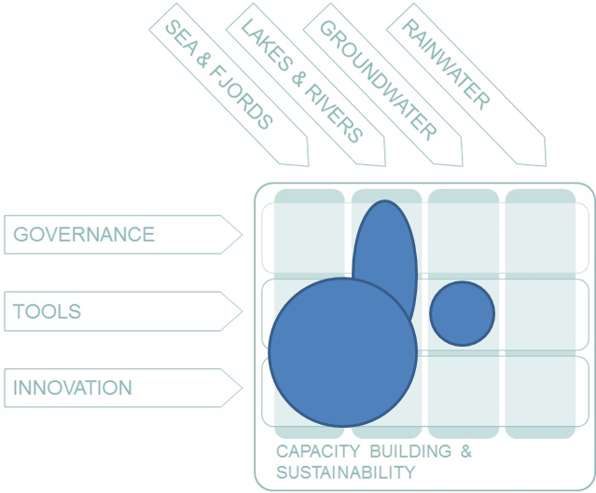
Videndeling

Slide 9
Visioner
At skabe en klimarobust region i samarbejde med partnerskabet
Bedre planlægning i fællesskab end hver for sig
Tage effektivt hånd om vandrelaterede klimaudfordringer og omsætte dem til forretningsmuligheder og samfundsmæssige forbedringer
Fælles vision og strategi, koordinerede planer og arbejdsdeling

Slide 10
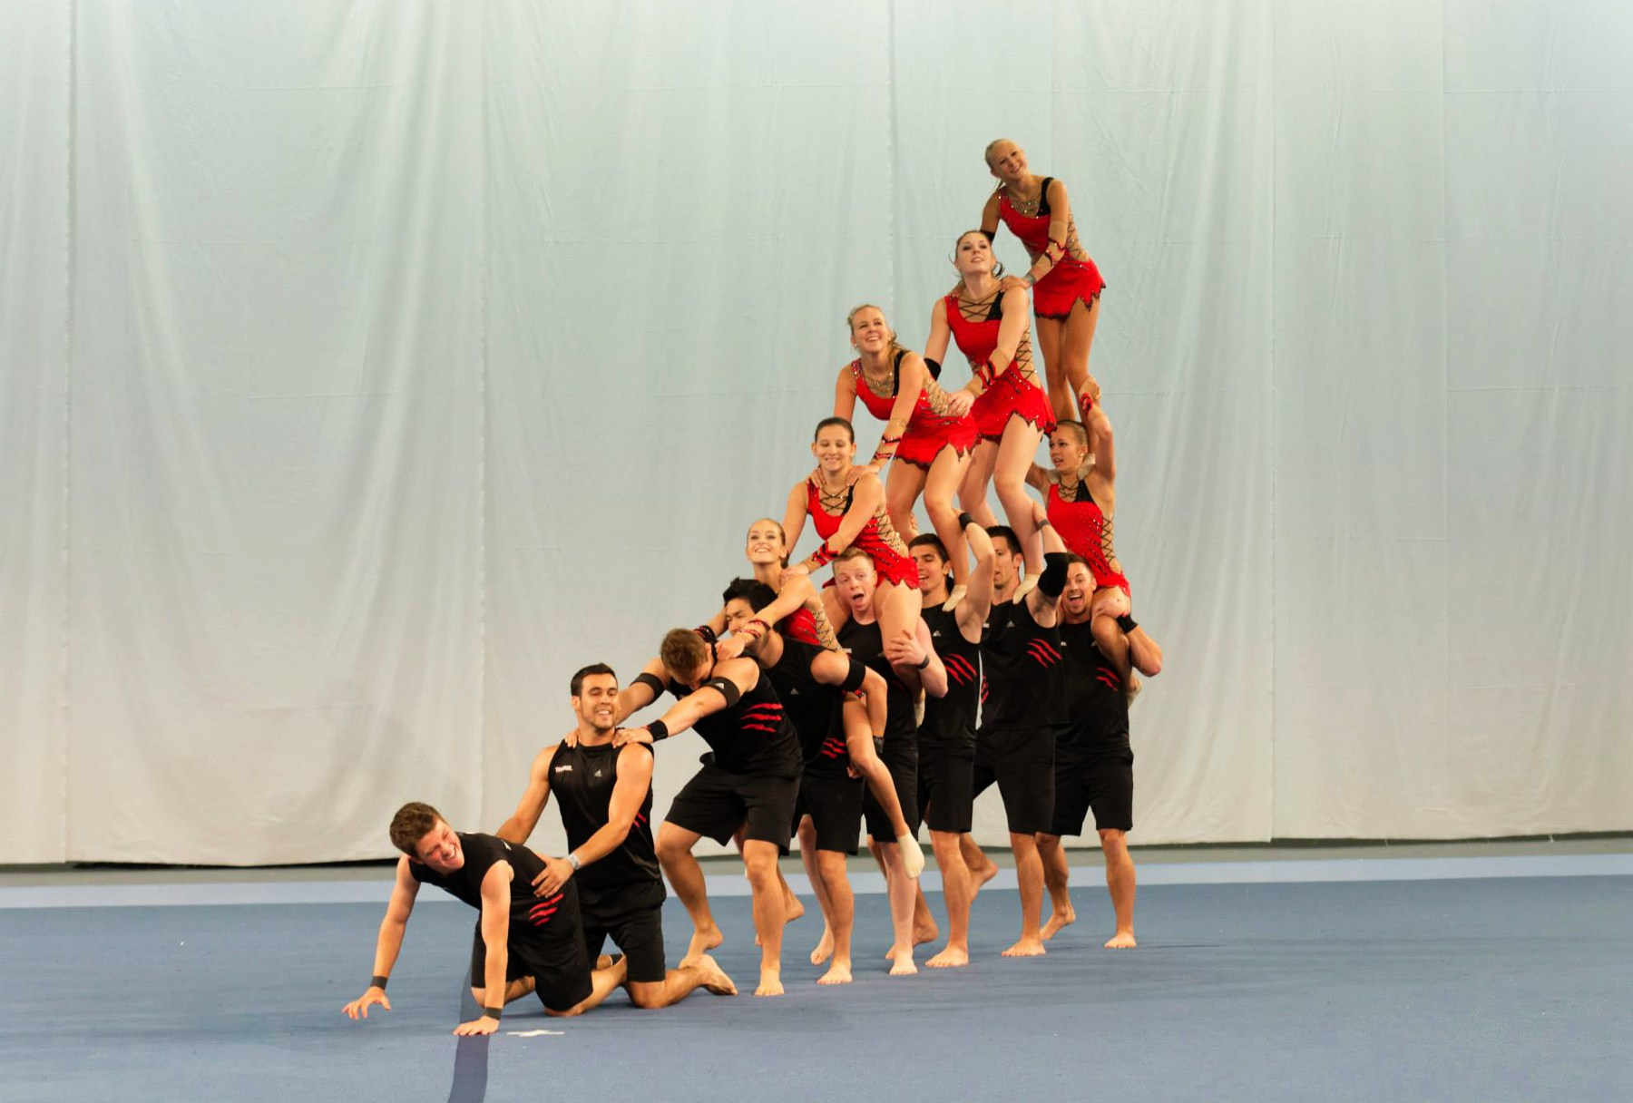
Sammen skaber vi resultater, kommer meget højere og sjovere bliver det også

Slide 11
Hvad skal vi have ud af i dag?
Følgegruppen skal blive klogere på projektet
I skal have mulighed for at stille spørgsmål til projektet
I skal sammen sætte ord på følegruppens virke
Og forhåbentligt også en hyggelig dag

Slide 12
Dagsorden
13.00 | Velkomst v/Jens Meilvang og Kim Lykke
13.10 | Coast to Coast Climate Challenge (C2C CC) som regionssamarbejde v/Henrik Vest Sørensen, Region Midtjylland
13.25 | C2C CC, Grenåens opland-projektets formål, mål og projektet tættere på v/Sidsel Prahm
13.40 | Vandkredsløbet i Grenåens opland, problemstillinger og opmærksomhedspunkter v/Morten Hundahl
13.55 | Pause
14.10 | Debat om projektet v/alle
15.00 | Pause
15.15 | Følgegruppens rolle (samarbejde, inddragelse og følgeskab) v/alle
16.00 | Afrunding af dagen v/Morten Hundahl og Sidsel Prahm

Slide 13
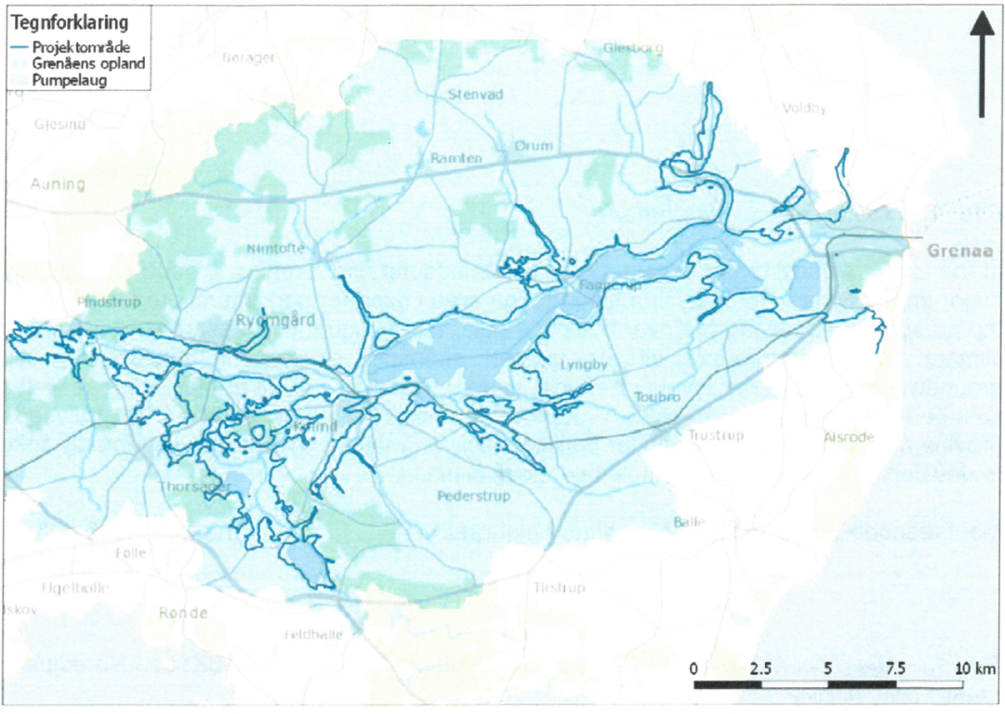
Formål og mål
Formål: opsætning af en vandbalance, hydrologisk model for Grenåens opland med integrering af klimatilpasning. Efterfølgende en cost benefit analyse der bl.a. belyser: natur, landbrug, turisme, udvikling af området
Mål: opbygge et solidt og robust vidensgrundlag til den fremtidige fælles beslutningsproces og strategi for klimatilpasning og forvaltning af Grenåens opland
Hvorfor: området er sammenhængende og derved vil aktiviteter og valg for håndtering af vand i fx Ryomgård influere med behov for vandhåndtering i Grenaa og omvendt

Slide 14
Samlet økonomisk overblik
Projektet har et samlet budget på knap 8 mio. kr.
Det samlede tilskud fra EU er 60 % af det samlede budget.
I vil allerede i disse dage møde eksterne rådgivere ude i området, som laver dataindsamling til projektet
Herunder ses budgettet for projektet opdelt – afvigelser vil forekomme

Slide 15
Rammer fra EU
– det administrative
Skarp styrede leverancer og økonomi
Der afrapporteres faser ved hver faseafslutning – oktober det pågældende år
Da leverancer og økonomi er fastlagt fra EU’s projektgodkendelse, er råderummet at finde indenfor projektbeskrivelsen og rammen.
Derfor bør hverken styregruppen eller følgegruppen blive frustreret undervejs over manglende råderum, da vi arbejder med det råderum projektet giver.

Slide 16
Projektets struktur og organisering
EU + C2C Region Midt
EU monitorer sætter rammerne
Styregruppen
Syddjurs Kommune: formand og næstformand i NTM, direktør og afdelingsleder
Arbejdsgruppen
Syddjurs Kommune: Morten Hundahl, Steen Ravn
Følgegruppen
Interessenter i oplandet, ingen skrevet – ingen glemt!
C2C Region Midt er primært tekniske, ses her
Norddjurs Kommune: formand og næstformand i MTU, direktør og afdelingschef
Projektleder
Norddjurs Kommune: Per Misser, Jens Gregersen, Sidsel Prahm (PL)

Slide 17
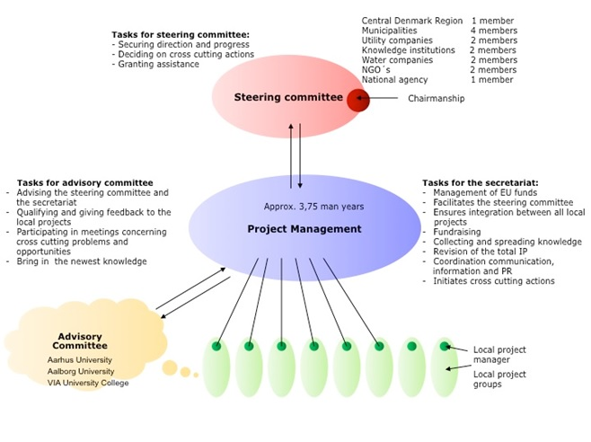
C2C overordnet organisering

Slide 18
Leverancer til EU - status
Fase 1. 2017-2018
Leverancer (senest 2018)
Fase 2. 2019-2020
Leverancer (senest 2020)
Udarbejdelse af en hydrologisk model for vandbalancen i Grenåens opland, hvor der opstilles passende 0-scenarier og mulige løsningsscenarier for klimatilpasning af området.
Der udarbejdes en cost benefit analyse som en udviklingsopgave, hvor områdets potentialer og værdier belyses ved de forskellige scenarier beskrevet i modellen
Forberede fase 3
Fase 3. 2020-2022
Leverancer (senest 2022)
Der udarbejdes på baggrund af den hydrologiske model og cost benefit analysen en samlet strategi for Grenåens opland på tværs af Syddjurs og Norddjurs Kommune
Konference for interessenter
Hjemmeside med dialogportal
Dataindsamling til grundlag for udarbejdelse af hydraulisk model med klimatilpasningsscenarier med en teknisk rapport
Udarbejdelse af udbudsmateriale
Forberede fase 2

Slide 19

Vandkredsløbet i Grenåens opland
- Problemstillinger og opmærksomhedspunkter

Slide 20
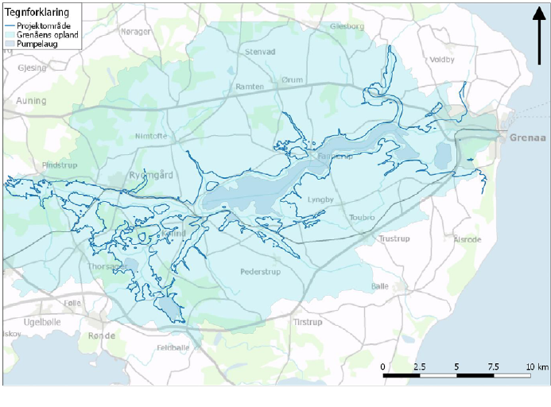
Oplandet til Grenåen er
472 km² stort, og afvander
hele Djursland

Slide 21
Undergrunden under istidens jordlag

Slide 22
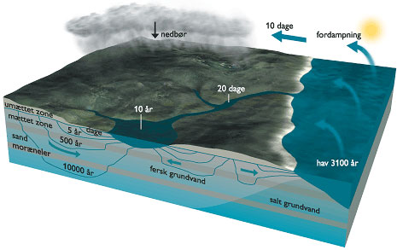
Vandets kredsløb: N = A_{o} + A_{u} + F + ∆R

Slide 23
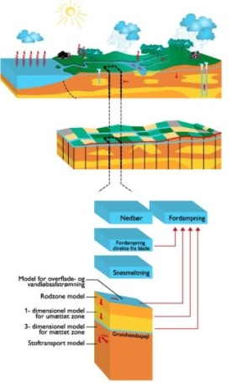
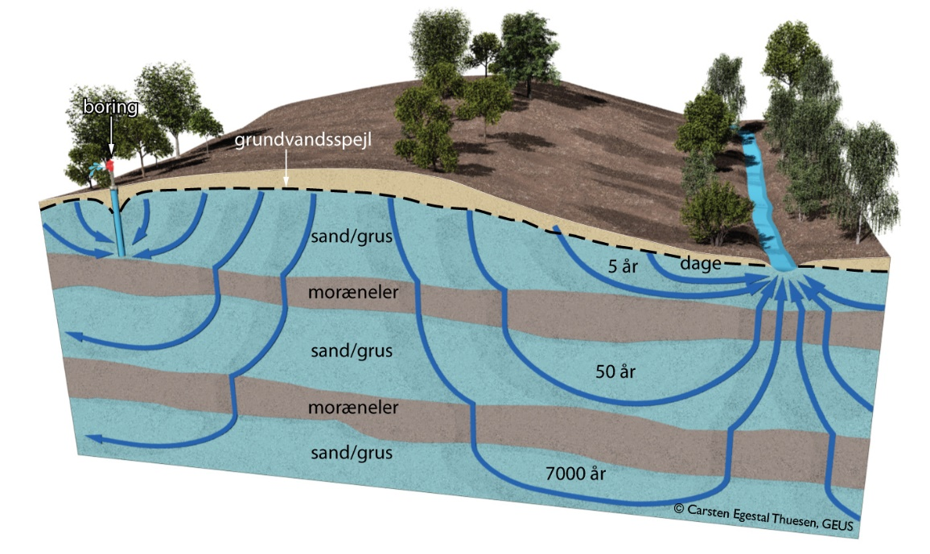
Geologisk og hydrologisk 3D-modellering

Slide 24
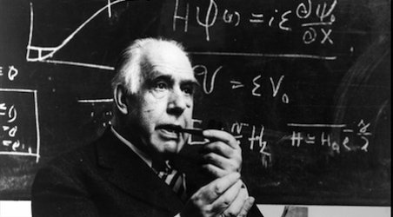
Opmærksomhedspunkter:
Oppumpningen fra Kolindsund Pumpelag er dårligt kendt.
vi tror, at der pumpes 40 – 60 mio. m³ vand/år.
Vandbalancen omkring pumpelagene er også dårligt kendte.
Gennemsivning i diger og opstigende grundvand.
Det salte grundvand
Terrænsænkninger versus havspejlsstigning

Slide 25
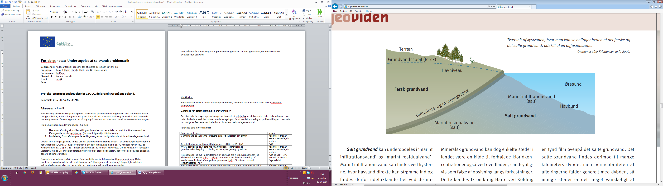
Det salte grundvand

Slide 26
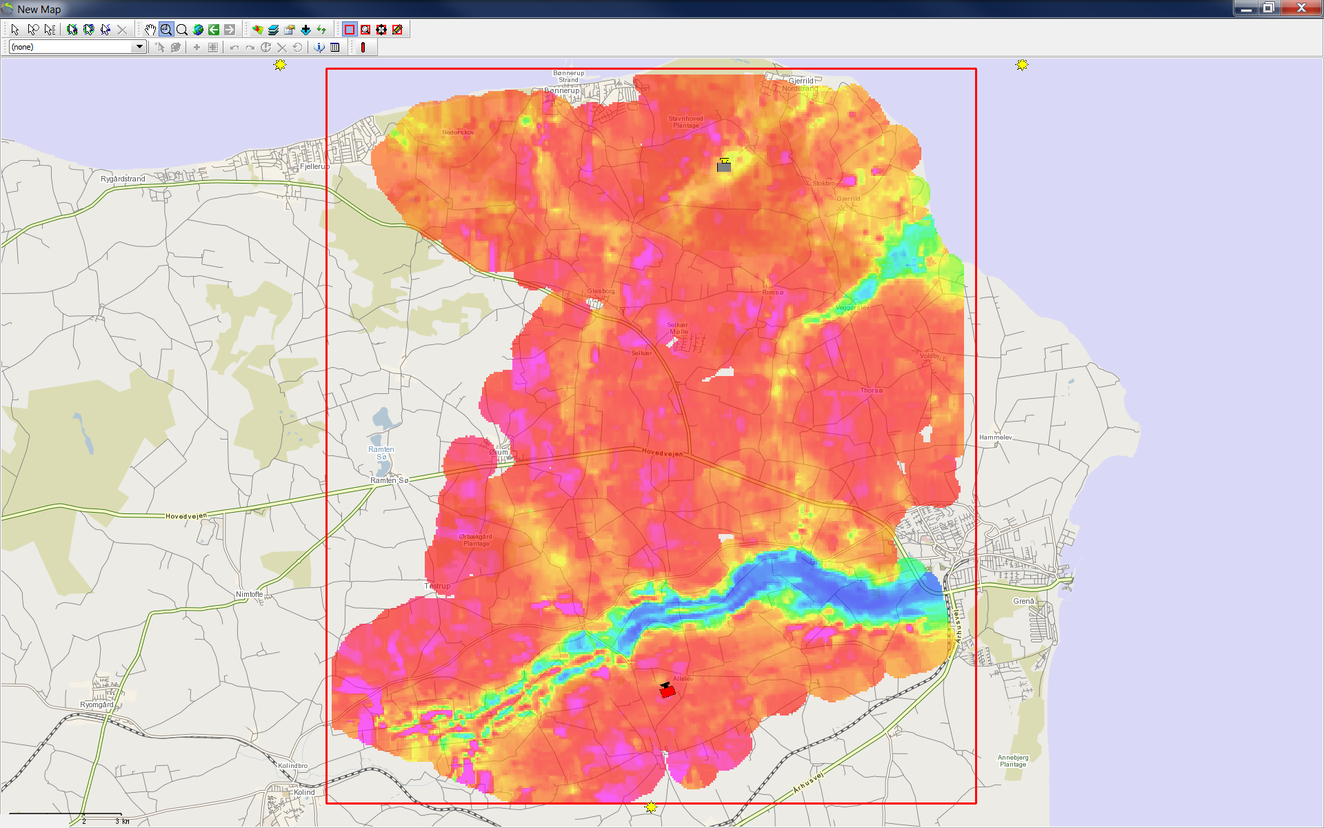
Geofysiske TEM-sonderinger, formationsmodstande i kote -40

Slide 27
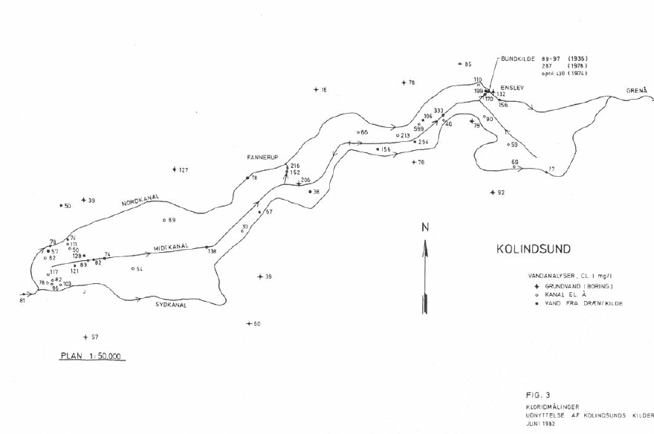
Saltvand i grundvand, vandløb og kildevæld (1982)

Slide 28
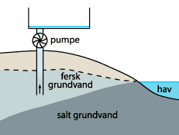

Slide 29
Terrænsætninger

Slide 30
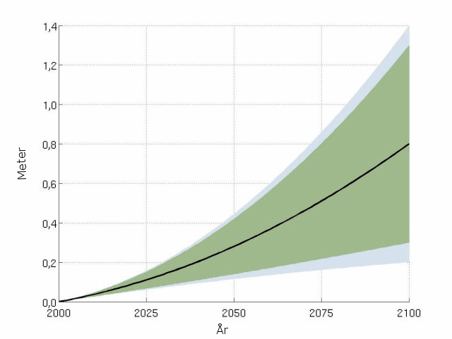
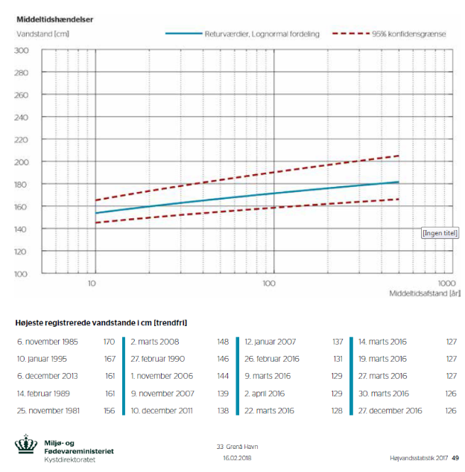
Havvandsspejlet i Kattegat

Slide 31
PAUSE

Slide 32
Følgegruppens vinkler
Hvad ser I som de største muligheder ved klimatilpasning?
Hvor ser I fælles interesser for de forskellige interessegrupper?
Hvordan kan I medvirke til at kvalificere projektet med jeres viden?
Hvordan inddrager vi klimatilpasning i udvikling på Djursland?
Hvad er de vigtigste fokuspunkter for jer i dette projekt?

Slide 33
PAUSE

Slide 34
Følgegruppens virke
Hvordan får vi det bedste samarbejde?
Hvordan kan I medvirke til at kvalificere projektet konstruktivt?
Hvordan skaber vi en god proces – hvad er vigtigst for dig?
Hvordan skaber vi en fælles platform at tale ud fra?
Hvordan og hvor ofte ønsker I involvering? - Kan der laves undergrupper/arbejdsgrupper?
Forslag: 2 møder årligt, som følger styregruppens mødefrekvens

Slide 35
Afrunding

